Slide 1

Class :: Object :: Constructor
Object - Oriented - Programming
JAVA OOP
kodetr
www.kodetr.com

Slide 2
OOP VS PROSEDURAL
Prosedural
Memecah kode program menjadi bagian-bagian atau fungsi-fungsi kecil, kemudia disatukan untuk menghasilkan nilai akhir
OOP
Membuat program dengan memecah permasalahan dengan menggunakan objek
kodetr
www.kodetr.com

Slide 3

Object Oriented Programing
Membuat Program dengan memecah permasalahan program dengan menggunakan Object
Berdasarkan Konsep
object (benda)
* punya data dalam bentuk fields
(juga dikenal sebagai Attribute atau Property)
* punya Behaviour / Perilaku
dalam bentuk Method
Object Kucing
kodetr
www.kodetr.com

Slide 4
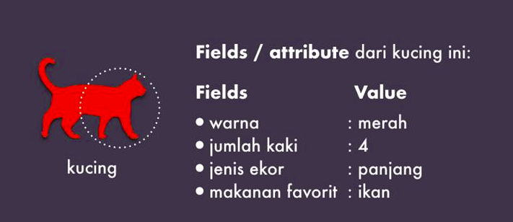
kodetr
www.kodetr.com

Slide 5
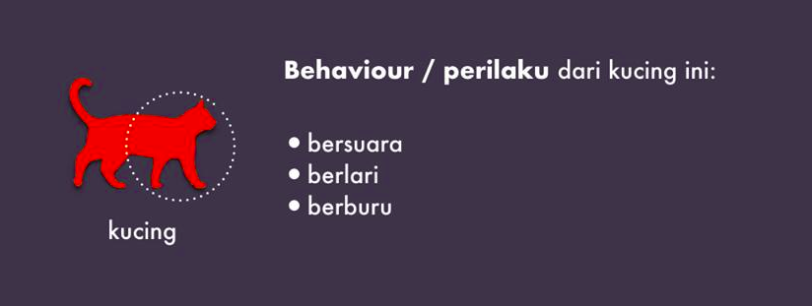
kodetr
www.kodetr.com

Slide 6

Class VS Object
Class
Class merupakan Blueprint / rancangan mengenai sebuah Object yang akan dibuat
Dalam kode, itu berarti sekumpulan definisi yang menjelaskan fields / attributes & behaviour / methods
kodetr
www.kodetr.com

Slide 7
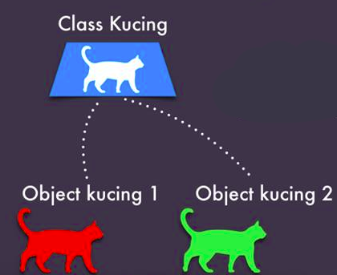
Class VS Object
Object Merupakan benda yang diwujudkan berdasarkan class / rancangan.
kodetr
www.kodetr.com

Slide 8
Class & Fields
field
public class Kucing {
public String warna = "merah";
public int jumlah_kaki = 4;
public String jenis_ekor = "panjang";
public String makanan_kesukaan = "ikan";
}
value
kodetr
www.kodetr.com

Slide 9
Methods
Merupakan fungsi atau prosedur yang memecah program kompleks menjadi bagian kecil sehingga dapat digunakan berulang-ulang.
kodetr
www.kodetr.com

Slide 10
Class & Methods
public class Kucing {
// fields
public String bersuara(){
return "meong";
}
public void berburu(){
System.out.println("berburu ikan");
}
}
method
kodetr
www.kodetr.com

Slide 11
2 Methods
public class Kucing {
// fields
public String bersuara(){
return "meong";
}
public void berburu(){
System.out.println("berburu ikan");
}
}
fungsi
(mengembalikan nilai)
prosedur
(tidak mengembalikan nilai)
kodetr
www.kodetr.com

Slide 12
Class Kucing
Contoh penerapan object
Kucing.java
public class Kucing {
public String warna = "merah";
public int jumlah_kaki = 4;
public void berburu() {
System.out.println("berburu ikan");
}
}
kodetr
www.kodetr.com

Slide 13
Contoh penerapan object
Membuat Object Kucing
berdasarkan class kucing
Nama Object
Constructor
Kucing ku = new Kucing();
Class
kodetr
www.kodetr.com

Slide 14
Contoh penerapan object
Object Kucing
mengakses attribut warna pada object kucing
Kucing kucing = new Kucing();
System.out.println(kucing.warna); // merah
kucing.berburu(); // berburu ikan
memanggil method berburu() pada object kucing
kodetr
www.kodetr.com

Slide 15

Contoh penerapan object
Object Kucing
Object kucing
* punya semua attribut dari class kucing
* punya methods dari class kucing
Kucing kucing = new Kucing();
warna: merah bisa berburu ikan
kodetr
www.kodetr.com

Slide 16

Contoh penerapan object
Mengubah
Nilai Attribut pada object kucing
Kucing kucing = new Kucing();
kucing.warna = "hijau";
System.out.println(kucing.warna);
kodetr
www.kodetr.com

Slide 17
Constructor
Sebuah method khusus yang dieksekusi pada saat pembuatan objek
method yang namanya sama persis dengan nama classnya.
kodetr
www.kodetr.com

Slide 18
Contoh penerapan constructor
Constructor
method
Kucing.java
public class Kucing {
public Kucing(String warna) {
this.warna = warna;
}
public String warna = "merah";
// fileds & method lainnya
}
Constructor
kodetr
www.kodetr.com

Slide 19
Contoh penerapan constructor
Class Kucing
Pembuatan Object
kucing
Kucing kucing = new Kucing("hijau");
public class Kucing {
public Kucing(String warna) {
this.warna = warna;
}
public String warna = "merah";
}
berdasarkan
Class Kucing
Nilai default dari
attribut warna
kodetr
www.kodetr.com

Slide 20
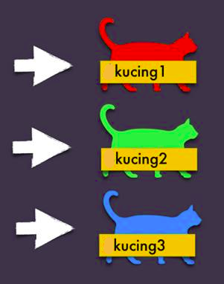
Sebelumnya kita mengubah
attribut warna kucing dari
merah menjadi hijau
Kucing kucing1 = new Kucing();
Kucing kucing2 = new Kucing("hijau");
Kucing kucing3 = new Kucing("biru");
kodetr
www.kodetr.com

Slide 21
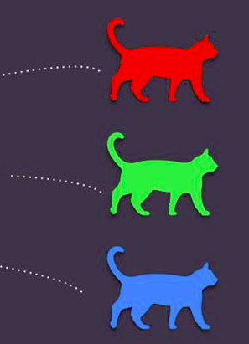
Penggunaan Constructor
membuat 3 object kucing berbeda
System.out.println(kucing1.warna); // merah
System.out.println(kucing2.warna); // hijau
System.out.println(kucing3.warna); // biru
kodetr
www.kodetr.com

